Slide 1
Проект
«Зимующие птицы Приморского края»
Подготовила: воспитатель Ланшакова О.А.
Муниципальное бюджетное образовательное учреждение
«Центр образования «Содружество»

Slide 2
Тип проекта: познавательно-исследовательский, информационно-творческий
Продолжительность:
средней продолжительности (1 месяц)
Вид проекта: групповой
Участники: педагог, дети и родители подготовительной группы
Срок реализации: 3.02.2025г по 28.02.2025г

Slide 3
Цель: Формирование экологической культуры детей через наблюдение за птицами в зимнее время года и оказание им помощи.
Задачи:
Образовательные:
Закреплять знания о зимующих птицах.
Расширять знания об условиях жизни птиц в зимний период.
Продолжать учить детей узнавать и называть зимующих и перелётных птиц по внешнему виду.
Дать представление о значении подкормки для зимующих птиц.
Провести собственные наблюдения за птицами, прилетающих к кормушке.
Исследовать видовой состав зимующих птиц, используя научную литературу.
Развивающие:
Развивать диалогическую форму речи, вовлекать детей в разговор.
Развивать творческие и интеллектуальные способности детей.
Воспитательные:
Вызвать у детей желание помогать птицам в трудное для них время. Воспитывать любовь к пернатым обитателям.
Развивать любознательность, наблюдательность.
Привлечь птиц на кормушки, построенные своими руками подкармливая их.

Slide 4
Актуальность
Птицы – важные жители на нашей планете, они окружают нас круглый год, птицы приносят нам радость и пользу. Но когда наступает зима – трудное время для птиц, особенно если она снежная и морозная, люди обязаны на птиц обращать большее внимание, чем в теплое время года. Задача взрослых – сформировать представление детей о зимующих птицах, их повадках и образе жизни. Вызвать желание узнавать новые факты их жизни, заботиться о них. Самый доступный и распространенный вид заботы о птицах – развешивание кормушек и их подкормка. Мы задались вопросом: всё ли мы знаем о птицах, которые остаются зимовать в наших краях? А может быть, птицы улетают на юг не потому, что становится холодно? Наблюдения за птицами зимой позволили выдвинуть гипотезу. Многие птицы улетают на юг, но в тоже время некоторые остаются и погибают, это связано с отсутствием необходимого количества корма. Если постоянно подкармливать зимующих птиц, то можно помочь им пережить холодный период года, когда им сложно добывать корм из–под снега. Также можно сохранить их численность.

Slide 5
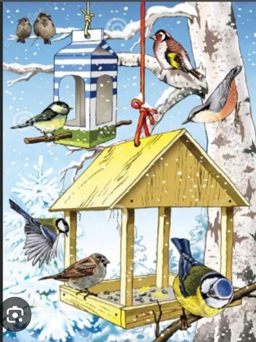
Проблема: как помочь птицам выжить в зимнее время года?

Slide 6
1 этап – подготовительный
• Обсуждение цели, задачи с детьми и родителями.
• Создание необходимых условий для реализации проекта.
• Разработка и накопление методических материалов по проблеме.
2 этап – практический
• Внедрение в воспитательно-образовательный процесс эффективных методов и приемов по расширению знаний дошкольников о зимующих птицах.
• Заготовка корма для птиц.
• Изготовление кормушек.
• Подкормка и наблюдение за птицами.
• Выставка детских работ.
• Накопление методических материалов.
• Внедрение в образовательный процесс эффективных методов и приёмов по расширению знаний дошкольников о зимующих птицах.
Рекомендации на совместные прогулки.
• Заучивание стихотворений о зимующих птиц.
• Отгадывание загадок про зимующих птиц.
• Рассмотреть зимующих птиц на иллюстрациях в книгах и журналах, принести книги в детский сад.
3 этап – заключительный
Выставка рисунков «Зимующие птицы»
Акция «Покормите птиц зимой»
Викторина «Кто больше знает о птицах?»
Презентация проекта

Slide 7
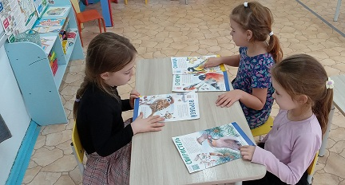
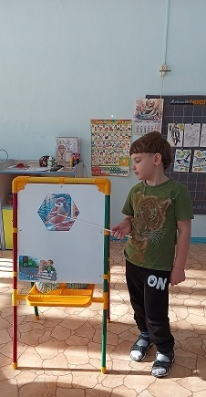
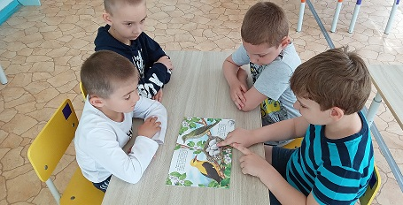
Что мы знаем о птицах

Slide 8
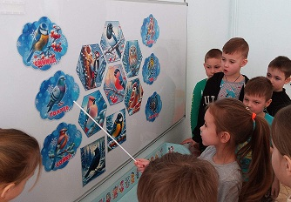
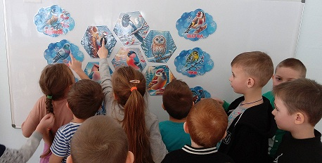
Птицы, которые остаются с нами зимовать

Slide 9
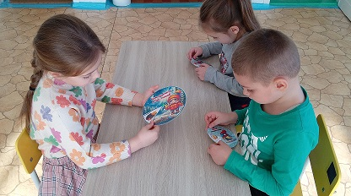
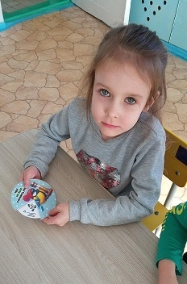
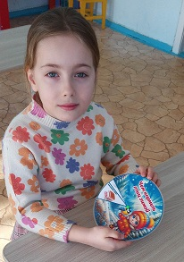
Чем можно и нельзя кормить птиц

Slide 10
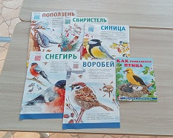
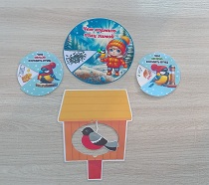
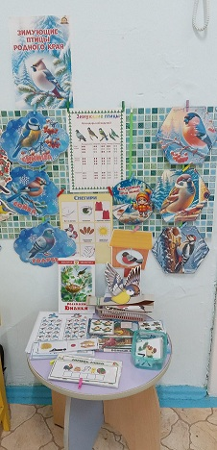
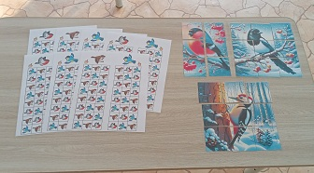
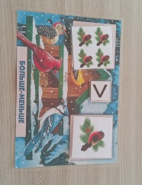
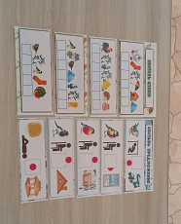
Оформление уголка «Зимующие птицы родного края»
Разработка методических материалов по теме «Зимующие птицы»

Slide 11
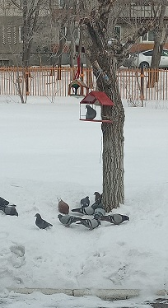
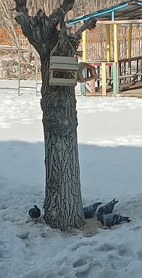
Наблюдение за птицами на прогулке

Slide 12
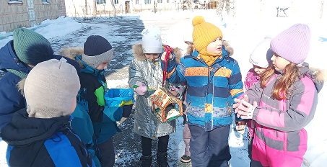
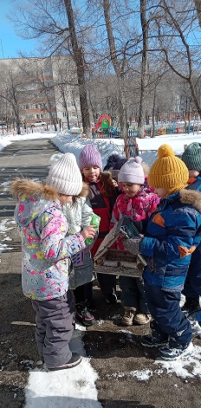
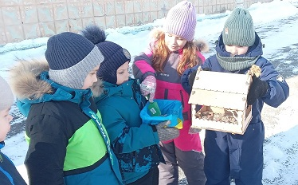
Изготовление кормушек. Подкормка птиц кормом.

Slide 13
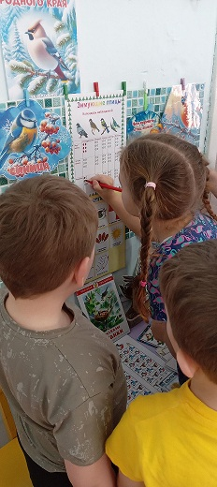
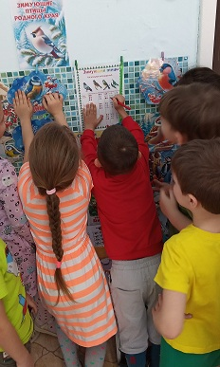
Вели дневник наблюдений: какие птицы прилетали к нашим кормушкам, в какое время, что предпочитали из корма, как вели себя.

Slide 14
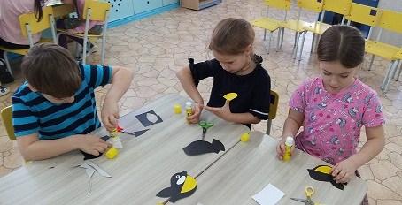
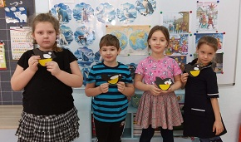
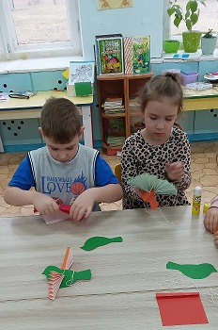
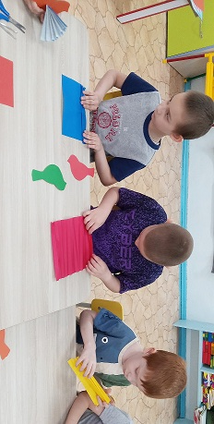
Конструирование из бумаги и картона «Синица», «Птичка-невеличка».

Slide 15
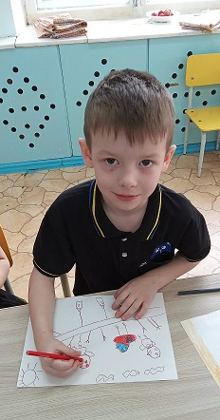
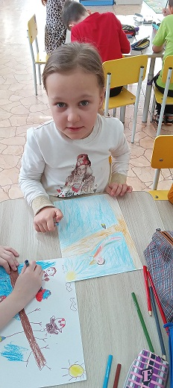
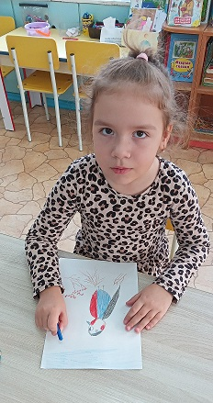
Рисование «Зимующие птицы нашего края»

Slide 16
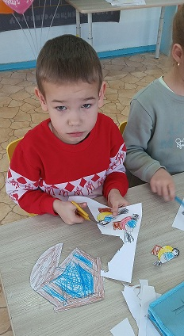
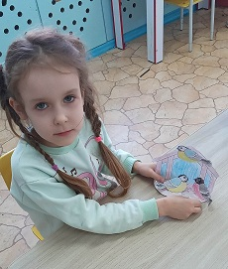
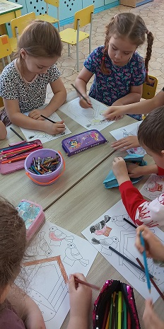
Конструирование «Птицы на кормушке»

Slide 17
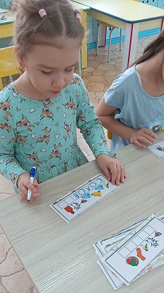
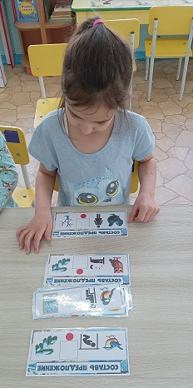
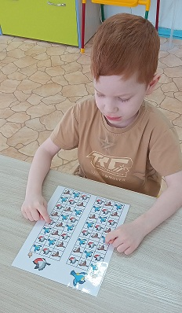
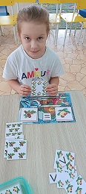
Д/игры «Составь слово», «Составь предложение», «Больше-меньше, равно», Нейроигра «Найди похожую птичку»

Slide 18
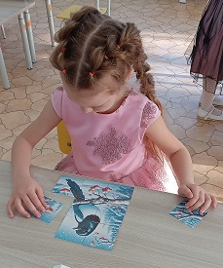
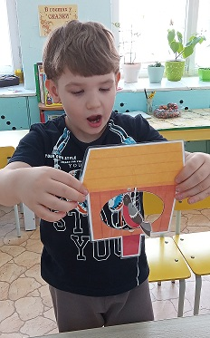
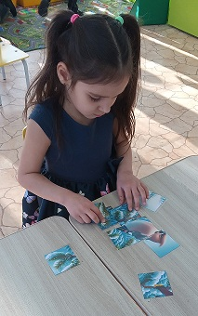
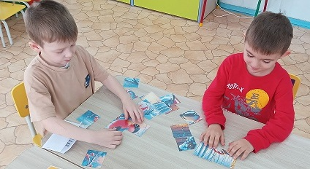
Дыхательный тренажёр.
Разрезные картинки «Зимующие птицы»

Slide 19
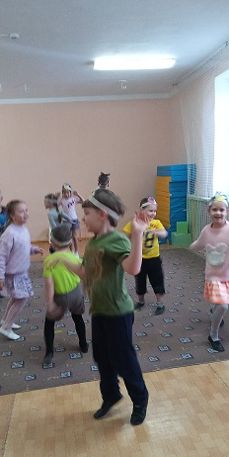
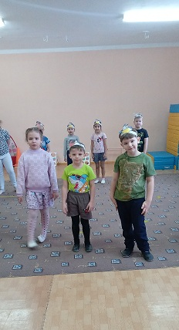
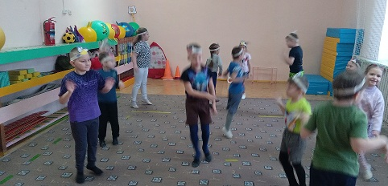
Подвижные игры
«Снегири», «Совы,
«Воробушки и кот», «Птички в гнёздышках»

Slide 20
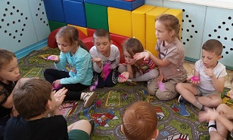
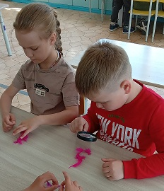
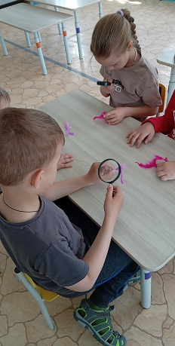
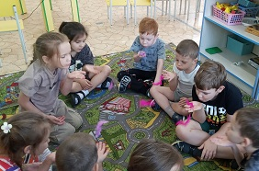
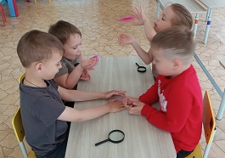
Эксперементально-исследовательска деятельность «Исследование птичьего пера». Как с помощью перьев летают птицы. Почему они не падают.

Slide 21
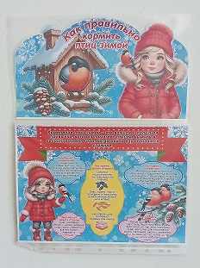
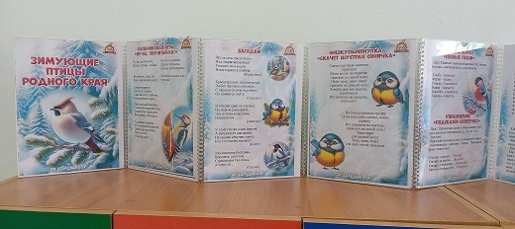
Оформление информационного уголка для родителей

Slide 22





АКЦИЯ «С каждого по зернышку».
Сбор корма для птиц, систематическое пополнение кормушек собранным в ходе акции кормом.

Slide 23





Оформление выставки рисунков «Зимующие птицы»

Slide 24
ВЫВОД
Проведя наблюдения, мы сделали следующие выводы: в нашем крае зимуют только приспособленные к выживанию в холодных погодных условиях птицы. Сытой птице мороз не страшен. Главное правило: не забывать подсыпать корм в кормушки. Нерегулярное наполнение кормушки может вызвать гибель привыкших к подкормке пернатых. Птицы - наши друзья!

Slide 25
ИТОГ
Родители отметили, что дети проявили большую заинтересованность этим проектом. Практическая значимость проекта «Зимующие птицы нашего края» очевидна. Он помог решить ряд важных взаимосвязанных задач, направленных на образование ребёнка, сотрудничество с родителями. У детей повысился уровень знаний о зимующих птицах. Ребята стали более отзывчивы и внимательны к пернатым, возникло желание и потребность сделать доброе дело ради живого существа (накормить). Данный проект позволил развить творческое мышление дошкольников, умение приобретать знания из различных источников, анализировать факты, высказывать собственные суждения. Совместная деятельность взрослых и детей способствовала укреплению внутрисемейных связей, обогащению воспитательного опыта родителей.

Slide 26
Перспективы на будущее
Повышать уровень педагогической компетентности родителей в вопросах воспитания познавательного развития. Продолжать использовать проектную деятельность в образовательном процессе. Распространить опыт работы среди педагогов ДОУ.
Познакомить детей с образом жизни перелетных птиц. Формировать умение устанавливать причинно- следственные связи между строением тела, формой тела и образом питания птиц.
Собрать методическую копилку для воспитателей по теме «Птицы».
Продолжить изготовление дидактических, обучающих игр по этой теме.

